Slide 1
HTML
HTML 指的是超文本标记语言 (Hyper Text Markup Language)
它是一种标记性语言，使用标记标签来描述网页

Slide 2
标签
HTML中的标签一般是成对出现的
HTML中自封闭标签
如：<br> <hr> <img> <link> <meta>等

Slide 3
<!DOCTYPE>不是 HTML 标签；它是指示 web 浏览器关于页面使用哪个 HTML 版本进行编写的指令。
在 HTML 4.01 中，<!DOCTYPE> 声明引用 DTD，因为 HTML 4.01 基于 SGML。DTD 规定了标记语言的规则，这样浏览器才能正确地呈现内容。

Slide 4
标签
块级元素
如：<div> , <h1>-<h6> , <hr> , <form> , <p> , <ul> , <ol> , <li> , <table>等
行内元素
如：<span> , <br> , <img> , <input>, <select>

Slide 5
标签
<html>
<head>
</head>
<body>
</body>
</html>

Slide 6
div的使用
<div> 可定义文档中的分区（division/section）。用于组合其他 HTML 元素的容器，它可以把文档分割为独立的、不同的部分。它可以用作严格的组织工具，并且不使用任何格式与其关联。简单来说，div作用就是实现布局、实现对内容样式控制、实现各种各样的布局效果。的另一个常见的用途是文档布局。它取代了使用表格定义布局的老式方法。使用 <table> 元素进行文档布局不是表格的正确用法。<table> 元素的作用是显示表格化的数据。
移除不必要的<div>标签
使用有语义的标记

Slide 7
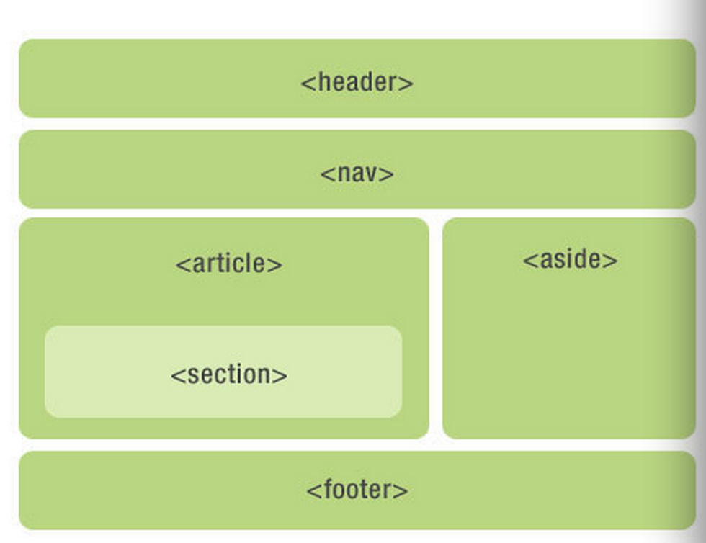

Slide 8
列表元素
无序列表<ul>，它是一个项目的列表，此列项目使用粗体圆点（典型的小黑圆圈）进行标记。
有序列表<ol>，也是一列项目，列表项目使用数字进行标记。
自定义列表,它不仅仅是一列项目，而是项目及其注释的组合。以 <dl> 标签开始。每个自定义列表项以 <dt> 开始。每个自定义列表项的定义以 <dd> 开始。

Slide 9
form表单
<form> 标签用于为用户输入创建 HTML 表单。
用于向服务器传输数据。
表单能够包含 input 元素，比如文本字段(text)、复选框(checkbox)、单选框(radio)、提交按钮(submit)等等。
表单还可以包含 menus、textarea、fieldset、legend 和 label 元素。

